Slide 1
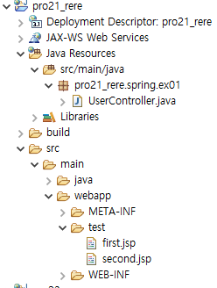
<?xml version="1.0" encoding="UTF-8"?>
<web-app xmlns:xsi="http://www.w3.org/2001/XMLSchema-instance"
xmlns="http://xmlns.jcp.org/xml/ns/javaee"
xsi:schemaLocation="http://xmlns.jcp.org/xml/ns/javaee
http://xmlns.jcp.org/xml/ns/javaee/web-app_3_1.xsd"
id="WebApp_ID"
version="3.1">
<servlet>
<servlet-name>action</servlet-name>
<servlet-class>org.springframework.web.servlet.DispatcherServlet</servlet-class>
<load-on-startup>1</load-on-startup>
</servlet>
<servlet-mapping>
<servlet-name>action</servlet-name>
<url-pattern>*.do</url-pattern>
</servlet-mapping>
</web-app>
1. web.xml 의 servlet 생성자 법
Tomcat이 요청받는 모든 *.do의
url 요청은 springframework url의
DispatcherServlet 객체로 받아라.
<?xml version="1.0" encoding="UTF-8" ?>
<beans xmlns=http://www.springframework.org/schema/beans
xmlns:p="http://www.springframework.org/schema/p"
xmlns:aop="http://www.springframework.org/schema/aop"
xmlns:context="http://www.springframework.org/schema/context"
xmlns:xsi="http://www.w3.org/2001/XMLSchema-instance"
xsi:schemaLocation="http://www.springframework.org/schema/beans
http://www.springframework.org/schema/beans/spring-beans-3.0.xsd
http://www.springframework.org/schema/aop
http://www.springframework.org/schema/aop/spring-aop-3.0.xsd
http://www.springframework.org/schema/context
http://www.springframework.org/schema/context/spring-context-3.0.xsd">
<bean id="viewResolver"
class="org.springframework.web.servlet.view.InternalResourceViewResolver">
<property name="viewClass" value="org.springframework.web.servlet.view.JstlView"/>
<property name="prefix" value="/test/"/>
<property name="suffix" value=".jsp"/>
</bean>
<bean id="userController" class="pro21_rere.spring.ex01.UserController">
<property name="methodNameResolver">
<ref local=“aaa"/>
</property>
</bean>
<bean id="userUrlMapping"
class="org.springframework.web.servlet.handler.SimpleUrlHandlerMapping">
<property name="mappings">
<props>
<prop key="/test/*.do">userController</prop>
</props>
</property>
</bean>
<bean id=“aaa"
class="org.springframework.web.servlet.mvc.multiaction.PropertiesMethodNameResolver">
<property name="mappings">
<props>
<prop key="/test/second.do">goSecond</prop>
</props>
</property>
</bean>
</beans>
2. action-servlet.xml 의 HandlerMapping + ViewResolver + NameResolver 법
1. veiwResolver로 경로 세팅
2. userController id인 bean 생성
- methodNameResolver 속성에 /test/seconde.do 로 오는 요청은 goSecond 메서드 실행토록 세팅
- 이를 위해 aaa가 id인 bean을 <ref>로 검색해서 주입.
- 즉, userController의 새로운 methodNameResolver 참조형 속성에 aaa를 넣는 것임.
- dispatcher가 알아서 동작시키겠지.
3. /test/*.do 로 오는 요청은 모두 userController id인 bean으로 연결
4. NameResolver로 경로에 해당하는 goSecond 메서드 지정한 후 id가 aaa인 bean 생성
- 2번에서 이놈을 가져감.
package pro21_rere.spring.ex01;
import javax.servlet.http.HttpServletRequest;
import javax.servlet.http.HttpServletResponse;
import org.springframework.web.servlet.ModelAndView;
import org.springframework.web.servlet.mvc.multiaction.MultiActionController;
public class UserController extends MultiActionController {
public ModelAndView goSecond(HttpServletRequest request, HttpServletResponse response) throws Exception {
String userID = "";
String passwd = "";
ModelAndView mav = new ModelAndView();
request.setCharacterEncoding("utf-8");
userID = request.getParameter("userID");
passwd = request.getParameter("passwd");
mav.addObject("userID", userID);
mav.addObject("passwd", passwd);
mav.setViewName("second");
return mav;
}
}

Slide 2
http://ojc.asia/bbs/board.php?bo_table=LecSpring&wr_id=865
<ref bean = “some id”/>
XML 빈 정의시 id 와 name의 차이
가장 일반적인 형태.
동일한 /상위 BeanFactory or ApplicationContext 내에서 자바 빈을 검색.
물론 동일한 XML 설정 파일 내부가 아니더라도 관계 없다.
찾고자 하는 some id는 id, name 어느 것이나 정의되어 있으면 된다.
하나만 정의 가능(유일)
bean정의에 id, name은 중복 허용.
XML 파일이 다르면 id, name 중복 정의가 능. 단 나중 것을 불러옴.
id는 오로지 하나, name은 여러 개 정의 가능.
<ref local= “some id” />
<bean id="designer" name="emp, designer" class="idnametest.Designer"/>
Foo f1 = (Foo) context.getBean("foo");
Foo f2 = (Foo) context.getBean("foo1");
Foo f3 = (Foo) context.getBean("foo2");
다른 설정 파일에 id, name이 동일한 bean을 정의할 수 있다.
[bean1.xml]
<bean id="foo" name = "king, queen" class="ojc.Foo"/>
[bean2.xml]
<bean id="bar" name = "king" class="ojc.Bar"/>
FileSystemXmlApplicationContext context =
new FileSystemXmlApplicationContext(new String[] { "beans2.xml", "beans1.xml" });
Foo f = (Foo) context.getBean("king");
bean1.xml 파일이 나중에 로딩되므로 bean1.xml의 king이 로드된다.
XML 설정 파일 안에서 some id인 bean을 검색한다.
Spring4에서 local을 더 이상 사용하지 않는다.
스프링4 이상이라면 <ref bean=“”/>을 사용하자.

Slide 3
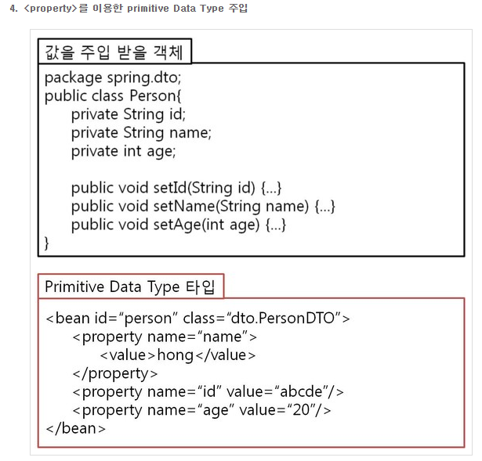
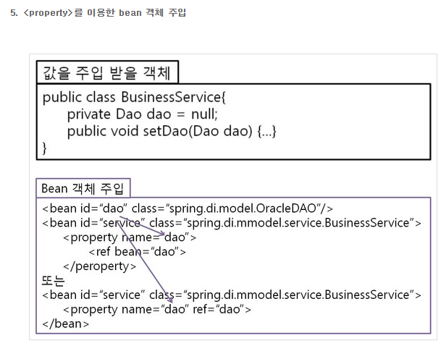
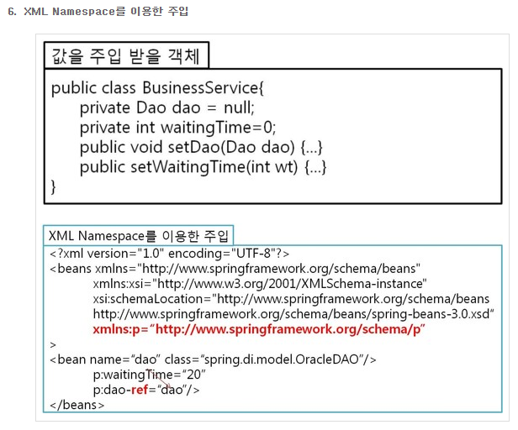
https://whakscjs.tistory.com/entry/%EC%84%A4%EC%A0%95%EC%9D%84-%ED%86%B5%ED%95%9C-%EA%B0%9D%EC%B2%B4-%EC%A3%BC%EC%9E%85-Property%EB%A5%BC-%EC%9D%B4%EC%9A%A9
primitive Data Type 란? 원시 데이터 , 즉 xml에 설정하는 데이터
* 설정을 통한 객체 주입 - Property를 이용
1. property를 통해 객체 또는 값을 주입 받는다. - 주의 : setter를 통해서는 하나의 값만 받을 수 있다.
2. <property> : <bean>의 하위태그로 설정한 bean 객체 또는 값을 property를 통해 주입하도록 설정 - 속성 : name - 값을 주입할 property 이름(setter의 이름) - 설정 방법 - <ref>,<value>와 같은 하위태그를 이용하여 설정 - 속성을 이용해 설정 - xml namespace를 이용하여 설정
3. 하위태그를 이용한 설정 - <ref bean="bean name"/> - 객체를 주입 시 - <value>값</value> - 문자(String) Primitive data 주입 시 - type 속성 : 값의 타입을 명시해야 하는 경우 사용 - 속성 이용 - ref="bean 이름" - value="값" - XML Namespace를 이용 - <beans>태그의 스키마 설정에 namespace등록 - xmlns:p="http://www.springframework.org/schema/p - bean 주입 : p:propertyname-ref="bean_id" ex)<bean p:dao-ref="dao">
Xmlns란? xml name space
Xmlns:p란? xml name space의 private 공간
dto 클래스의 속성에 xml로 값을 넣는 모습
Business의 dao에 xml로 OracleDAO의 dao를 주입하는 모습
OracleDAO에 xml로 waitingTime과 dao를 주입하는 모습

Slide 4
package pro21_rere.spring.ex01;
import javax.servlet.http.HttpServletRequest;
import javax.servlet.http.HttpServletResponse;
import org.springframework.web.servlet.ModelAndView;
import org.springframework.web.servlet.mvc.multiaction.MultiActionController;
public class UserController extends MultiActionController {
public ModelAndView goSecond(HttpServletRequest request, HttpServletResponse response) throws Exception {
String userID = "";
String passwd = "";
ModelAndView mav = new ModelAndView();
request.setCharacterEncoding("utf-8");
userID = request.getParameter("userID");
passwd = request.getParameter("passwd");
mav.addObject("userID", userID);
mav.addObject("passwd", passwd);
System.out.println(getViewName(request));
System.out.println(mav.getViewName());
String aaa = getViewName(request);
//mav.setViewName("second");
mav.setViewName(aaa);
return mav;
}
private String getViewName(HttpServletRequest request) throws Exception {
String contextPath = request.getContextPath();
String uri = (String)request.getAttribute("javax.servlet.include.request_uri");
if(uri == null || uri.trim().equals("")) {
uri = request.getRequestURI();
}
int begin = 0; //
if(!((contextPath==null)||("".equals(contextPath)))){
begin = contextPath.length();
}
int end;
if(uri.indexOf(";")!=-1){
end=uri.indexOf(";");
}else if(uri.indexOf("?")!=-1){
end=uri.indexOf("?");
}else{
end=uri.length();
}
String fileName=uri.substring(begin,end);
if(fileName.indexOf(".")!=-1){
fileName=fileName.substring(0,fileName.lastIndexOf("."));
}
if(fileName.lastIndexOf("/")!=-1){
fileName=fileName.substring(fileName.lastIndexOf("/"),fileName.length());
}
return fileName;
}
}
getViewName()을 구현해놓으면 mav.setViewName(“second”)처럼 하드코딩으로 경로를 연결할 필요가 없다.

